Slide 1
Tank(임시)

Slide 2
목차
게임 소개
게임 세부사항
프로젝트에 대한 NABC 분석

Slide 3
게임 소개
(1인칭 + 3인칭) 협동 슈팅 게임
2명에서 탱크를 협동하여 운용
최대 인원 16명 (4대 vs 4대)

Slide 4
게임 소개
1인칭 + 3인칭 슈팅 게임
역할 분담
조종수 : 3인칭 시점 - 전차 운전 및 기관총 사용
2. 포수 : 1인칭 시점 – 카메라를 통해 포 조준, 드론 이용

Slide 5
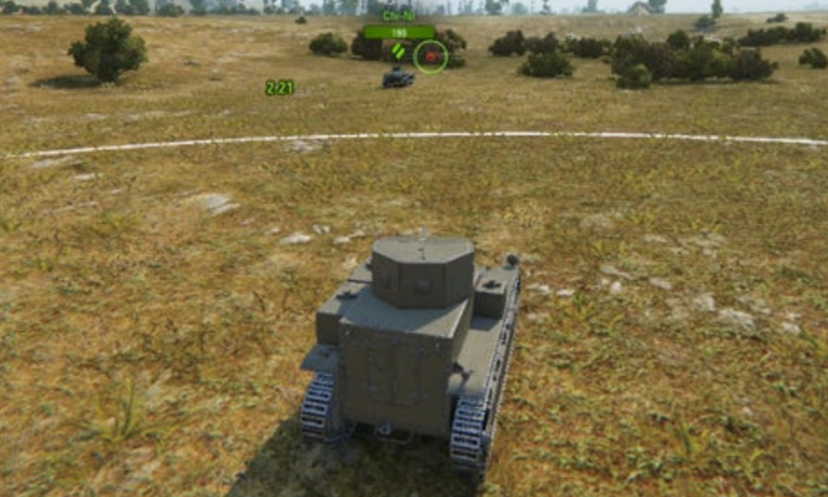
조종수 시점
3인칭 시점
마우스를 이용해 시점 조작
W A S D 키를 이용해 조작
마우스 좌클릭으로 기관총 발사

Slide 6
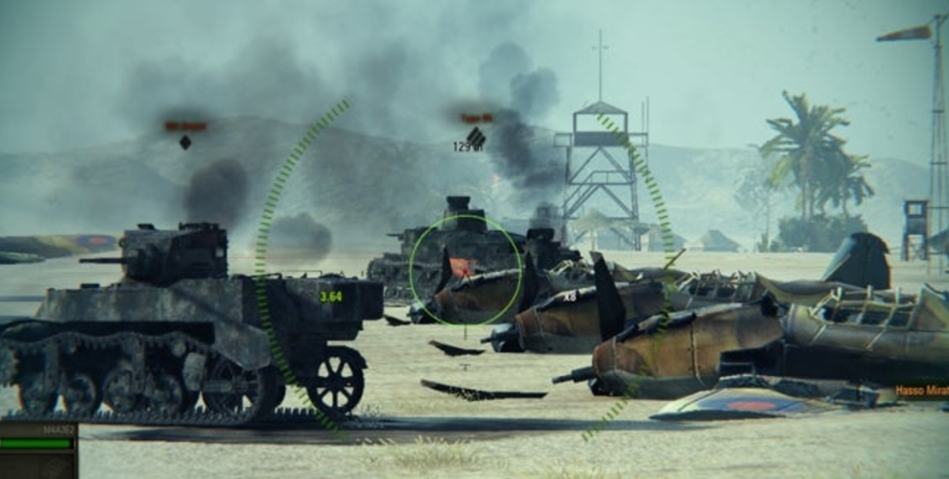
포수 시점(일반)
1인칭 시점 – 카메라를 통해서 확인
마우스를 통해서 포신 조종, 좌클릭 발사
숫자키를 통해 탄알 변경

Slide 7
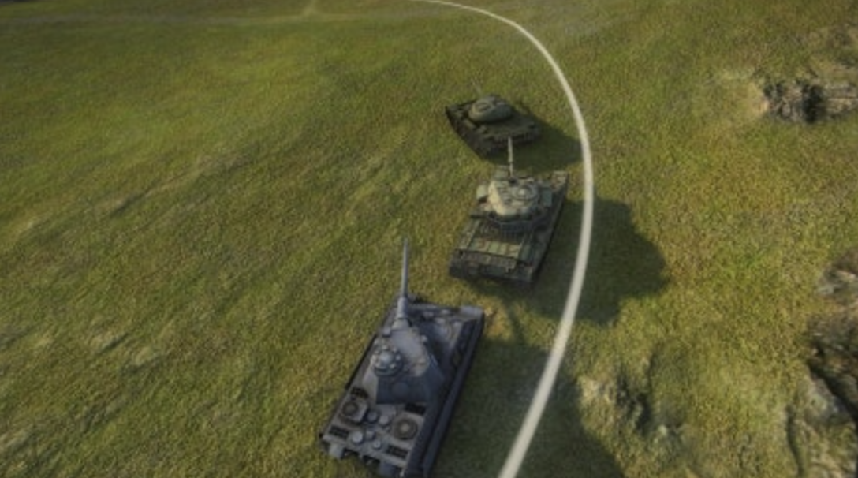
포수 시점(드론 조종 모드)
1인칭 시점 – 카메라를 통해서 확인
마우스를 통해서 카메라 조종
드론 조종 가능
드론 이용 시 적 위치 표시 가능

Slide 8
게임 소개
최대 인원 16명 (4대 vs 4대)
1개 소대(최대 4대의 탱크) VS 1개 소대
PVP 모드
점령전

Slide 9
세부 사항(승리 조건)
플레이타임 – 최대 15분
승리 조건
점령지를 누적 10분간 유지
게임 종료 시점에 누적 점령 시간이 높은 경우

Slide 10
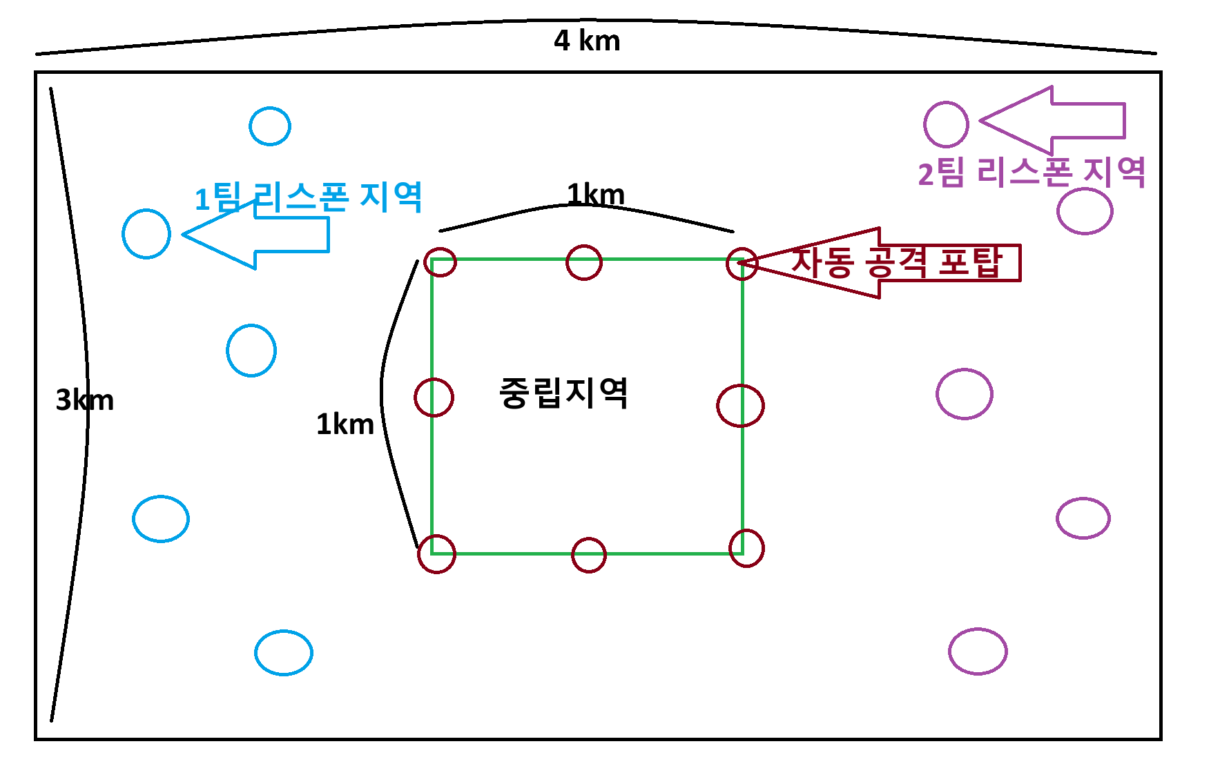
세부 사항(맵)
맵
가로 4km, 세로 3km
4km기준 끝에서 끝까지 이동 시간 약 4분
가장 가까운 리스폰 지역 -> 중립지역 거리 700m
중립지역의 둘레에 사거리 내부의 적을 자동으로 공격하는 포탑 8개 존재

Slide 11
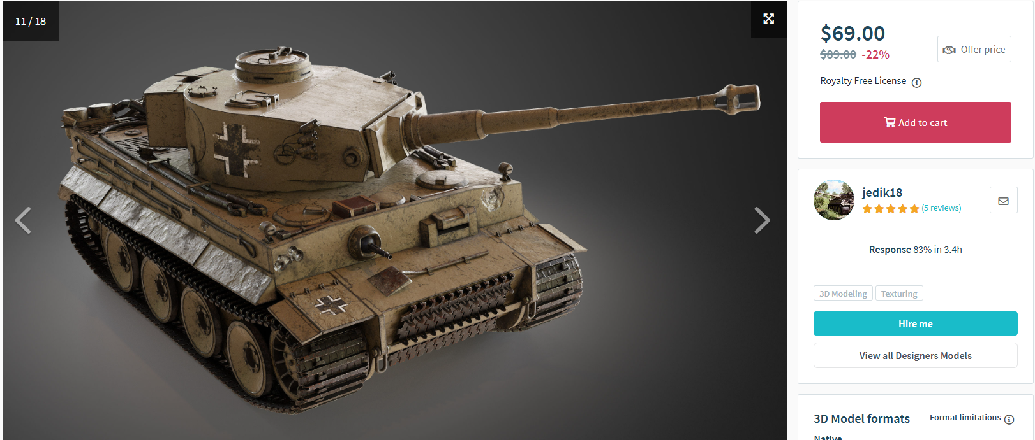
세부 사항(오브젝트)
탱크
내구도 100
최대 시속 60km/h
(내구도에 비례해 속도 감소)
오브젝트와 충돌 시 내구도 감소
피격 부위별 다른 데미지
구매할 모델 (예정)

Slide 12
세부 사항(오브젝트)
포탄
탄 종류 | 설명
기관총 | 매우 약한 데미지, 빠른 연사속도, 매우 짧은 사거리, 낙차X , 재장전X(과열 게이지 존재)
광역 폭발탄 | 매우 강한 광역 데미지, 느린 재장전 속도, 느린 탄 속도, 매우 큰 낙차(아군 공격 가능)
고속탄 | 강한 데미지, 빠른 탄 속도 , 빠른 재장전 속도, 약간의 탄 낙차

Slide 13
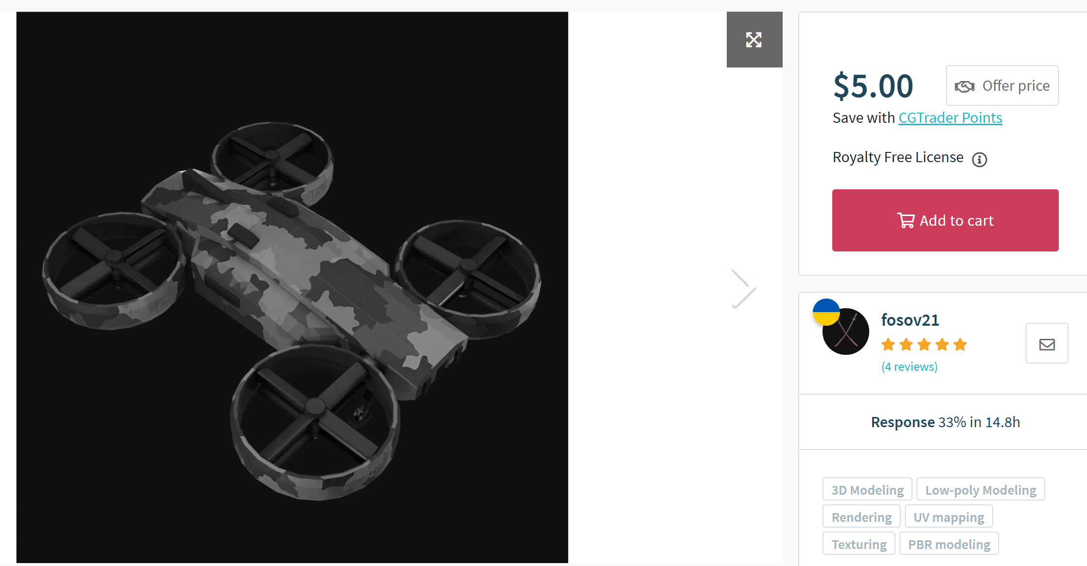
세부 사항(오브젝트)
드론
포수 플레이어만 조작 가능
내구도 1(파괴 시 이용 불가)
최대 1분 사용 가능
WASD 이동
SPACE 고도 상승 Ctrl 고도 하락
30초에 한번씩 좌클릭으로 신호 표시 가능
리스폰 or 점령 시 드론 제한시간 초기화
구매할 모델 (예정)

Slide 14
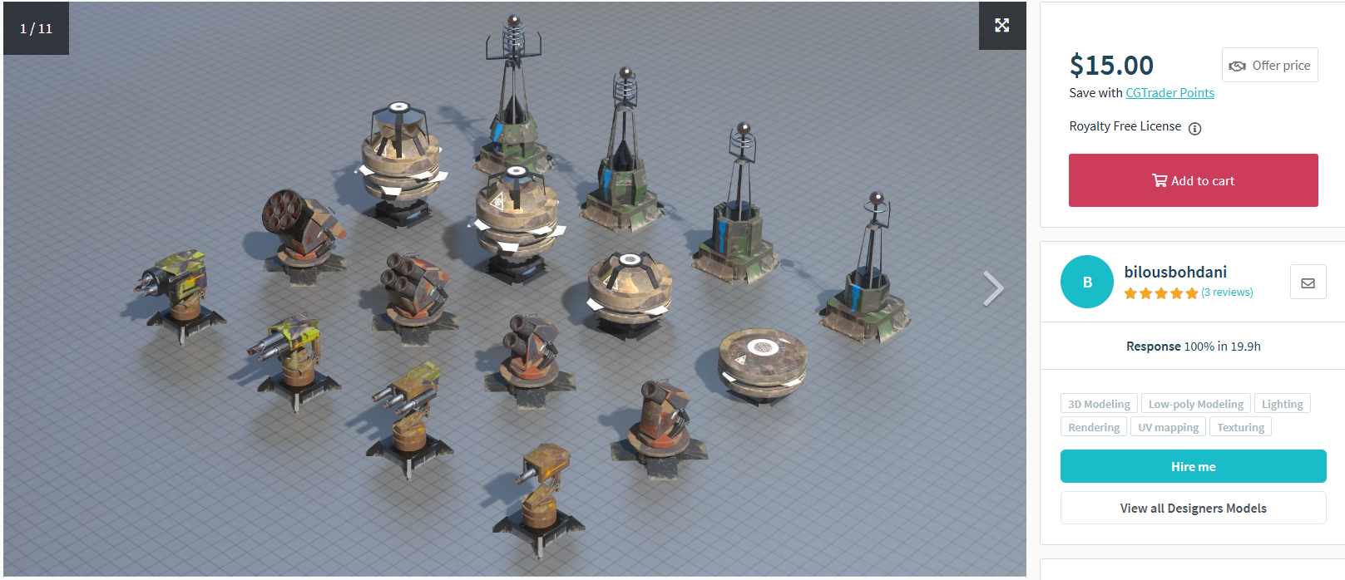
세부 사항(오브젝트)
자동화 포탑
중립 지역 점령 시 이용 가능
내구도 100 (파괴 가능)
사거리 300M 이내의 적 탐지 및 자동 공격
재 점령시 파괴 복구
구매할 모델 (예정)

Slide 15
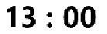
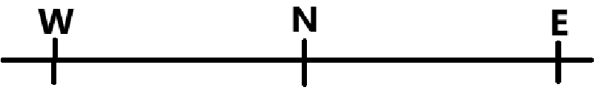
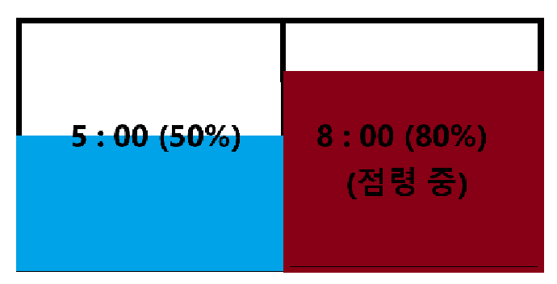


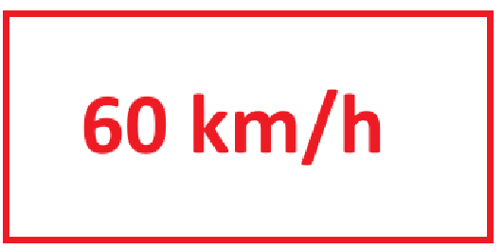
세부 사항(UI)
조종수 시점
진행 시간
방항계
점령지 상태
기관총 과열 상태
이동 속도
내구도
장착 탄환

Slide 16

세부 사항(UI)
포수 일반 시점
진행 시간
방항계
점령지 상태
장착 탄환
이동 속도
내구도
1
2
3

Slide 17

세부 사항(UI)
포수 드론 시점
진행 시간
방항계
점령지 상태
고도
이동 속도
배터리

Slide 18
세부 사항(게임 플레이)
점령
중립 상태 (탈환 게이지, 점령 게이지 존재)
먼저 점령지에 들어온 팀 기준으로 탈환 게이지 상승
탈환 게이지 100% 상태에서 점령지 내에 적이 없을 경우 점령
점령 상태에서 점령 게이지 상승(점령 게이지 100% 달성 시 승리)
탈환 중 (상대편이 점령 중인 경우)
점령지 내 상대편이 없는 경우에만 탈환 게이지 상승
탈환 게이지 100% 상태에서 점령지 내에 적이 없을 경우 점령

Slide 19
세부 사항(게임 플레이)
점령
점령 중
자동화 포탑 이용 가능 (자동으로 사정거리 이내의 적 공격)
점령 시 드론 이용 가능 시간 초기화

Slide 20
세부 사항(게임 플레이)
전투
포탄 적중 시 데미지 표시와 함께 일정시간 동안 적 위치 표시
드론의 표시는 아군 모두 공유 가능
파괴 시 10초 뒤 리스폰 가능
리스폰 지역 재사용 대기시간 – 30초(동일지점 한번에 부활 방지)

Slide 21
NABC 분석
N(Needs) – 주요 타겟층
기존 탱크 게임을 플레이하던 유저 층
밀리터리에 관심이 많은 유저
같은 장르의 밀리터리(탱크) 게임을 플레이하는 유저
시원한 슈팅 게임을 선호하는 유저
2. 친구나 가족과 함께 게임을 즐기는 유저 층
기존 경쟁 PvP 게임을 즐겨하는 유저
친구나 가족과 협력하는 게임을 선호하는 유저

Slide 22
NABC 분석
N(Needs) - 고객의 Needs
협력과 전략을 통한 안전한 환경에서의 전쟁 경험
줄어든 야외활동을 대체할 수 있는 게임
시원한 슈팅 게임을 즐길 수 있는 게임

Slide 23
NABC 분석
N(Needs)
- 예상 시장규모는 우리 회사가 투자하기에 적절한가?

Slide 24
NABC 분석
A(Approach) – 고객의 Needs를 충족시킬 방법
협력과 전략을 통한 안전한 환경에서의 전쟁 경험
최근 이스라엘-하마스, 러시아-우크라이나 전쟁으로 인해
높아진 전쟁에 대한 관심도 이용
러시아, 우크라이나 등 국가 선택 가능
실사화 그래픽을 통해 전쟁게임의 몰입도 상승
줄어든 야외활동을 대체할 수 있는 게임
이상 기후로 인해 줄어들 야외활동을 대체하기 위해 협력적 요소 존재
최대 8명이 한 팀이 될 수 있어 많은 인원으로도 협력 가능
8명이 아니더라도 인원에 맞는 규모로 플레이 가능
시원한 슈팅 게임을 즐길 수 있는 게임
강력한 파괴 효과와 파괴의 연출로 몰입도 상승
빠른 템포로 슈팅게임의 긴장감 상승

Slide 25
NABC 분석
B(Benefit) – 고객에게 제공하는 편익
- 게임이 제공하는 긍정적인 가치
지인이나 친구, 가족과 함께하는 협력적 요소를 통해 친목을 도모하고
새로운 관계를 맺을 수 있는 기회 제공
다양한 전략적 선택
단순 탱크 조종, 전투 뿐만 아니라 드론같은 다양한 요소를 추가함으로써
다양한 전략적 선택으로 재미 상승

Slide 26
NABC 분석
C(Competition) – 경쟁사의 약점
월드 오브 탱크
진입 장벽
"아케이드 슈팅"을 지향하는 탱크 슈팅 게임 월드 오브 탱크지만 복잡한 용어들 도탄,라인잡기,저격 등등의 여러가지를 알아야만 좋은 성적이 나온다.
월드 오브 탱크에서는 전차 병종이 존재하며, 모든 전차의 장갑과 능력치가 다르다.
플레이어는 상대하는 전차에 대한 정보를 알아햐 하고, 그 양이 엄청나 매니아틱 성향이 강하다.
2. 매칭 문제
티어를 제외한 매칭에 관한 모든 사항, 즉 유저 수준과 전차 종류 및 병과 숫자가 모두 무작위로 결정된다.
유저 매칭이 완전 무작위이기 때문에 한 판 한 판 재미를 느끼기 어렵다.

Slide 27
NABC 분석
C(Competition) – 우리 게임의 강점

